Slide 1

滕州市农业农村局2023年
政府信息公开工作年度报告解读
2024.1

Slide 2

content
目录
01
总体情况
04
政府信息公开行政复议、
行政诉讼情况
02
主动公开政府
信息工作情况
存在的主要问题及
改进情况
05
03
收到和处理政府信息
公开申请情况
06
其他需要报告的事项

Slide 3

01
总体情况

Slide 4
（一）政府信息主动公开情况

Slide 5
（二）依申请公开政府信息办理情况和不予公开政府信息情况
1.2023年，市农业农村局共受理2件政府信息公开申请，申请内容分别为玉米大豆复合种植情况1件、农村集体土地1件，结转上年政府信息公开申请0件，为自然人提交。
2.处理情况。共答复政府信息公开申请2件，按时办结2件，按时办结率100%。
3.增减情况。与往年相比，依申请公开数量减少1件。
4.2023年无因政府信息公开依申请引发的行政复议、行政诉讼。

Slide 6
主动公开政府
信息工作情况
02

Slide 7
第二十条第（一）项
信息内容 | 本年制发件数 | 本年废止件数 | 现行有效件数
规章 | 0 | 0 | 0
行政规范性文件 | 0 | 0 | 0
第二十条第（五）项
信息内容 | 本年处理决定数量
行政许可 | 0
第二十条第（六）项
信息内容 | 本年处理决定数量
行政处罚 | 29
行政强制 | 0
第二十条第（八）项
信息内容 | 本年收费金额（单位：万元）
行政事业性收费 | 9.395

Slide 8
收到和处理政府信息公开申请情况
03

Slide 9
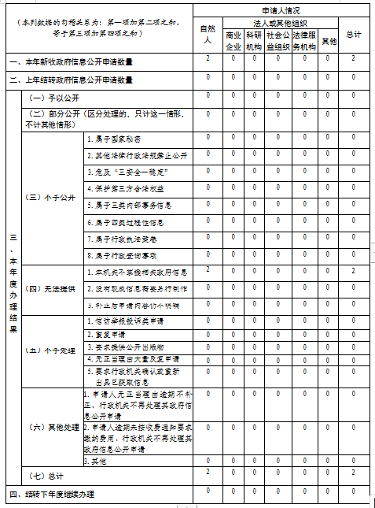

Slide 10
政府信息公开行政复议、行政诉讼情况
04

Slide 11
行政复议 |  |  |  |  | 行政诉讼
结果维持 | 结果纠正 | 其他结果 | 尚未审结 | 总计 | 未经复议直接起诉
 |  |  |  |  | 结果维持 | 结果纠正 | 其他结果 | 尚未审结 | 总计 | 结果维持 | 结果纠正 | 其他结果 | 尚未审结 | 总计
0 | 0 | 0 | 0 | 0 | 0 | 0 | 0 | 0 | 0 | 0 | 0 | 0 | 0 | 0

Slide 12
存在的主要问题
及改进情况
05

Slide 13
存在问题
在上级业务部门的指导下，滕州市农业农村局政府信息公开工作更加规范化、制度化，但也存在一些问题和不足：一是政府信息公开工作人员业务水平有待提高；二是政府信息公开部分信息公开不及时。
改进措施
一是加强对政府信息公开人员业务培训，提高工作人员的业务水平，提高信息公开质量。二是进一步深化对政府信息公开工作的认识，建立长效的监督管理激励机制，为本单位的政府信息公开工作提供制度保障，及时、准确、规范的公开政府信息。

Slide 14
谢谢观看！

